Slide 2
“INNOVATIVE TEACHING METHODS FOR TEACHERS, SCHOOL AND ADULT EDUCATION STAFF”
Získání přehledu o trendech inovativních metod výuky a jejich přínosu pro studenta;
Seznámení se s klíčovými principy a součástmi projektového učení;
Navrhování interaktivních výukových aktivit neformálního vzdělávání;
Využívání outdoorového vzdělávání;
Výměna osvědčených postupů s kolegy a školiteli kurzů;
Budování sítě s jednotlivci a organizacemi působícími v oblasti vzdělávání v Evropě;
Teambuildingové aktivity.

Slide 3
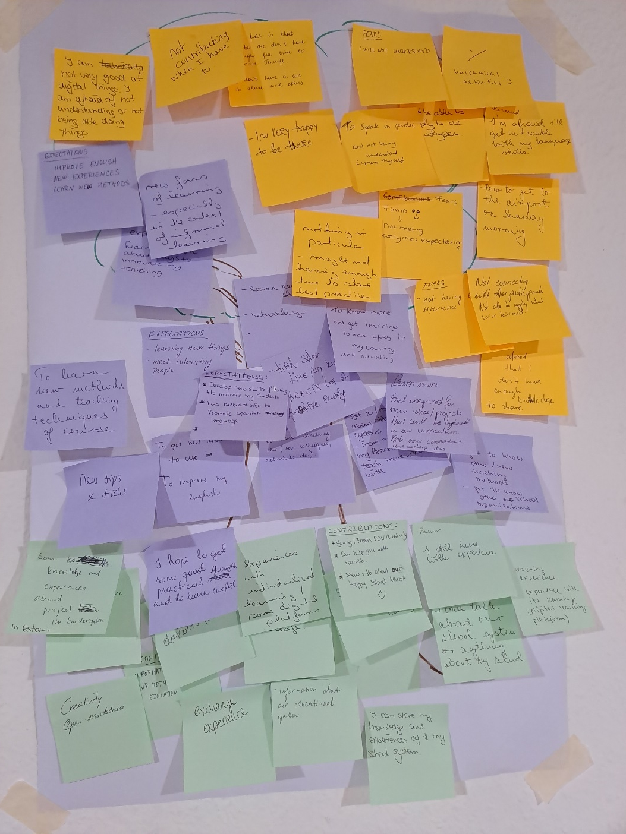
Den 1
Úvod do kurzu
Teambuildingové aktivity
Hodnocení potřeb a očekávání
Úvahy o současných vyučovacích postupech a výzvách
Základní pojmy a principy neformálního vzdělávání
Jak podporovat motivaci, participaci a kreativitu studentů prostřednictvím neformálních, neformálních a zážitkové vzdělávací aktivity

Slide 4
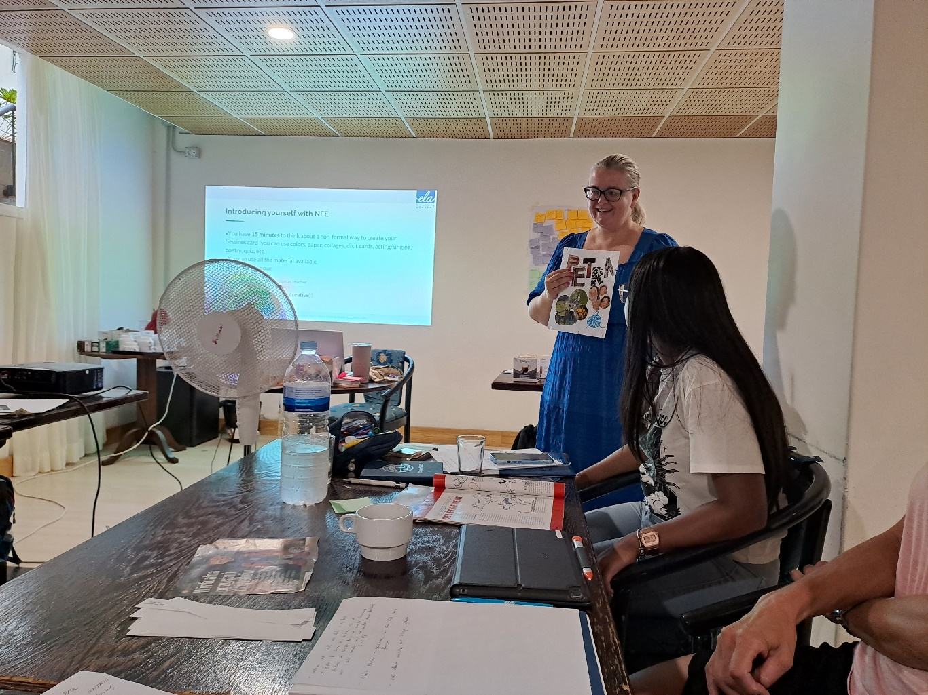
Den 2
Výhody používání neformálních metod
Praktická práce: navrhování, příprava a realizace poutavých neformálních aktivit
Jak využívat technologie a výuku založenou na hrách, aby byla výuka interaktivnější
Praktická práce: tvorba a poskytování interaktivních výukových her
Kulturní aktivity v La Orotava

Slide 5
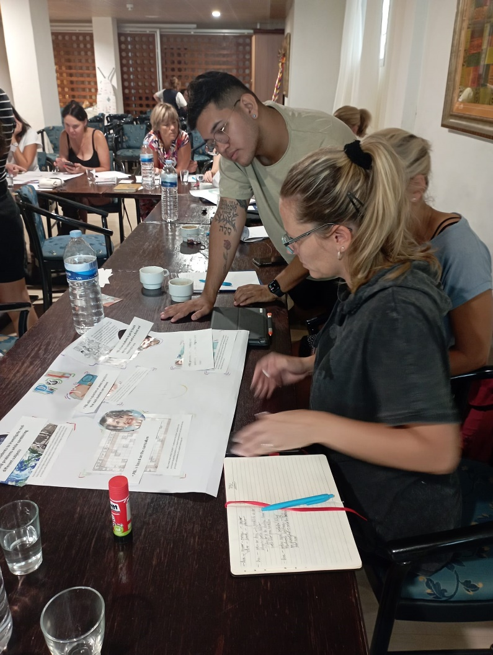
Den 3
Využití možností multimédií a digitální aplikace k zapojení studentů do procesu učení
Praktická práce: vytvořte lekci kolem videa a zapojte studenty
Klíčové principy a výhody outdoorového vzdělávání
Fakultativní kulturní návštěva mimo město konání (El Teide)

Slide 6
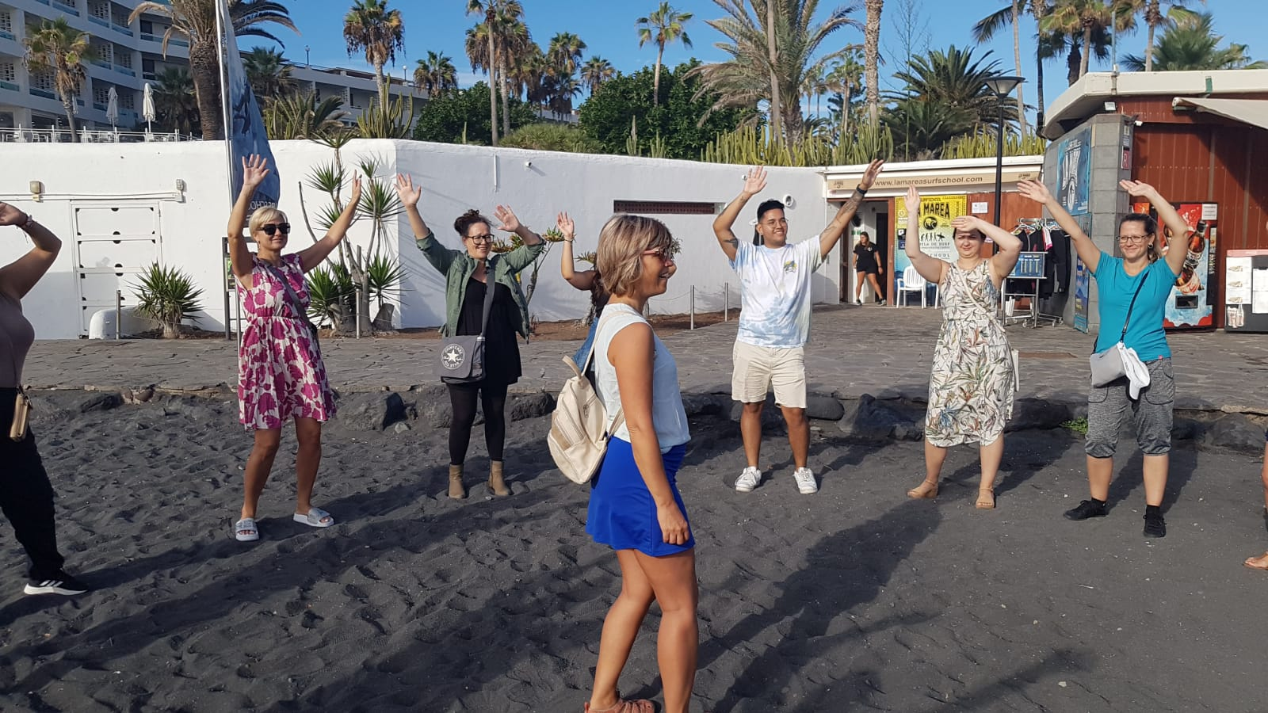
Den 4
Význam outdoorového vzdělávání pro osobní, sociální a vztahový rozvoj
Experimentální skupinová cvičení a výzvy, hry na řešení problémů a zážitkové venkovní aktivity
Praktická práce: navrhování, plánování a realizace outdoorových vzdělávacích aktivit

Slide 7
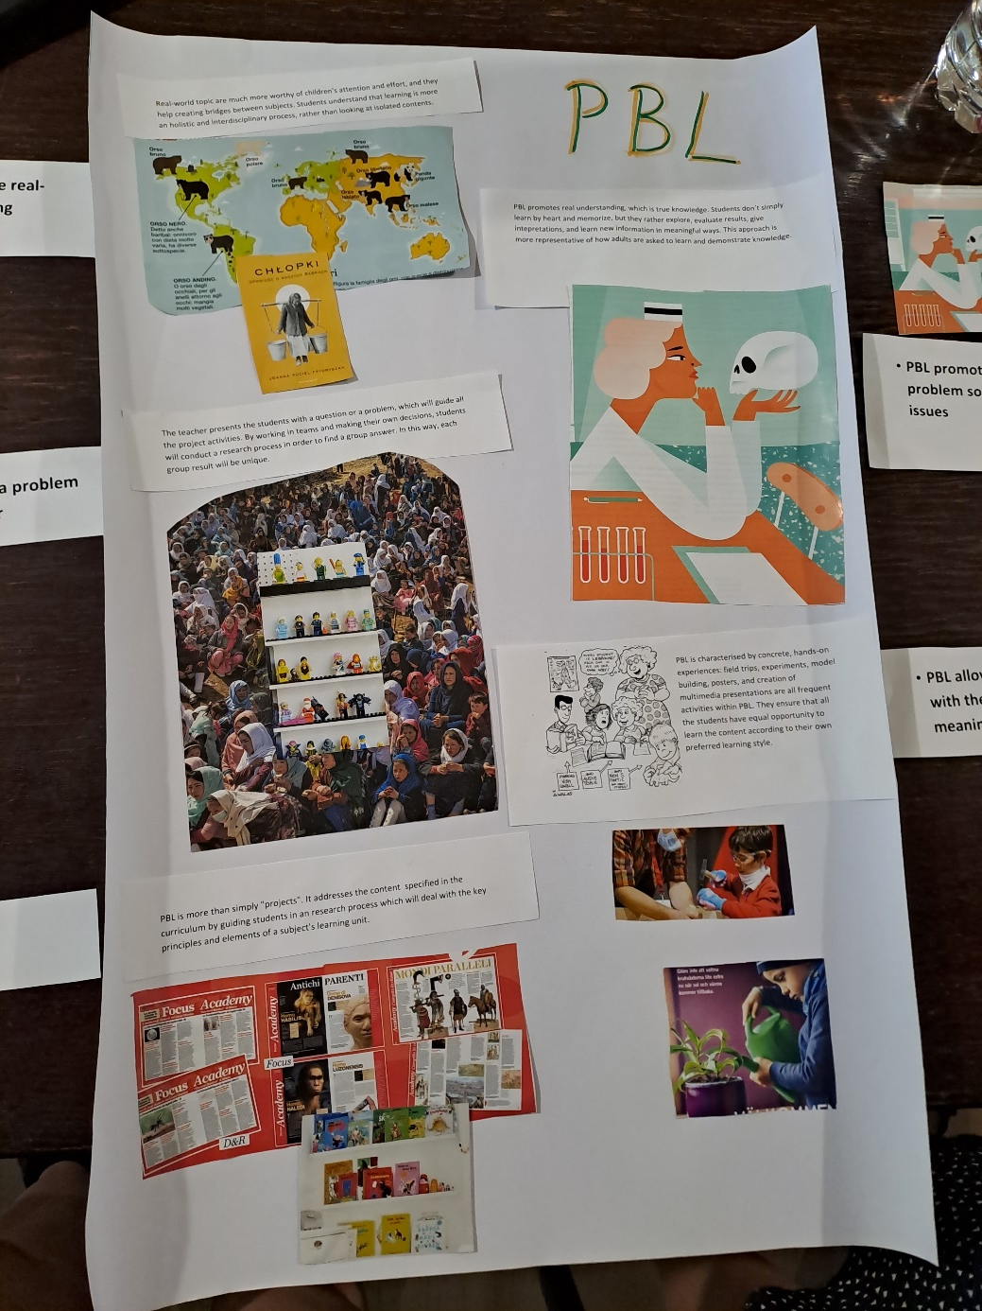
Den 5
Klíčové součásti Project-Based Learning (PBL)
Význam studentských aktivit v PBL
Praktická práce: návrh efektivní aktivity PBL

Slide 8
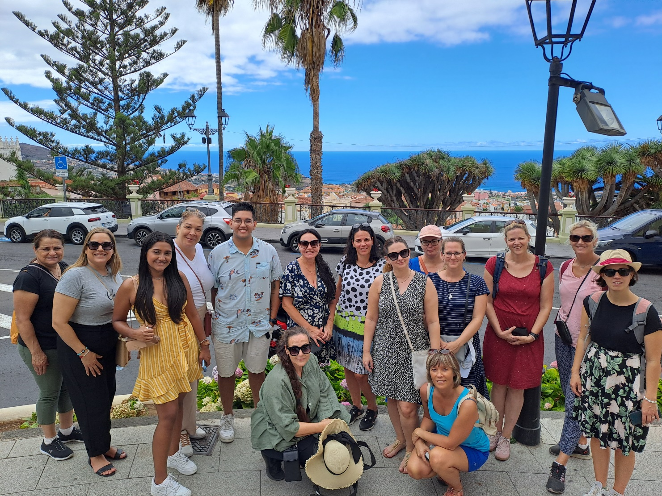
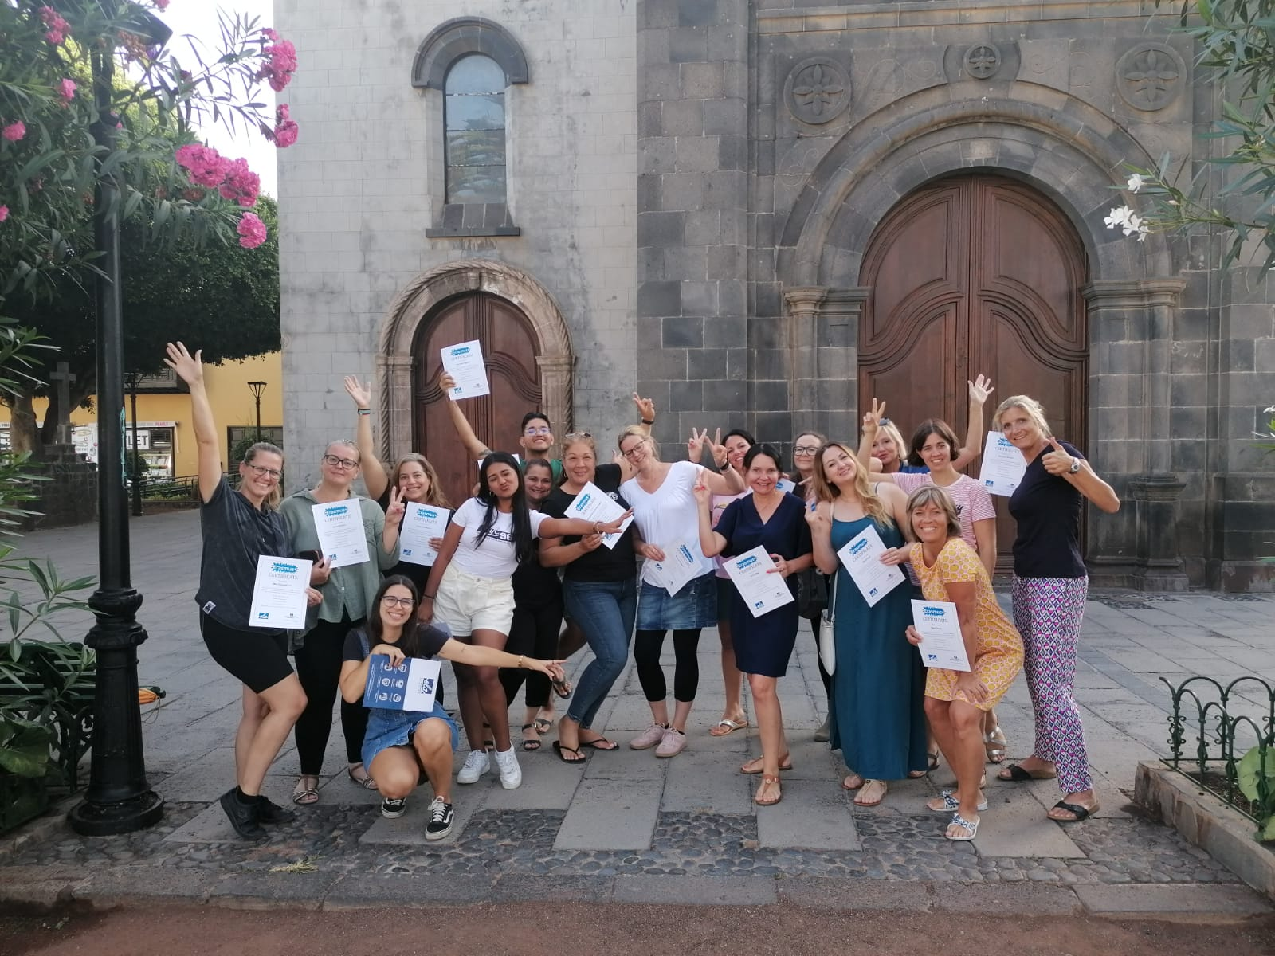

Slide 9
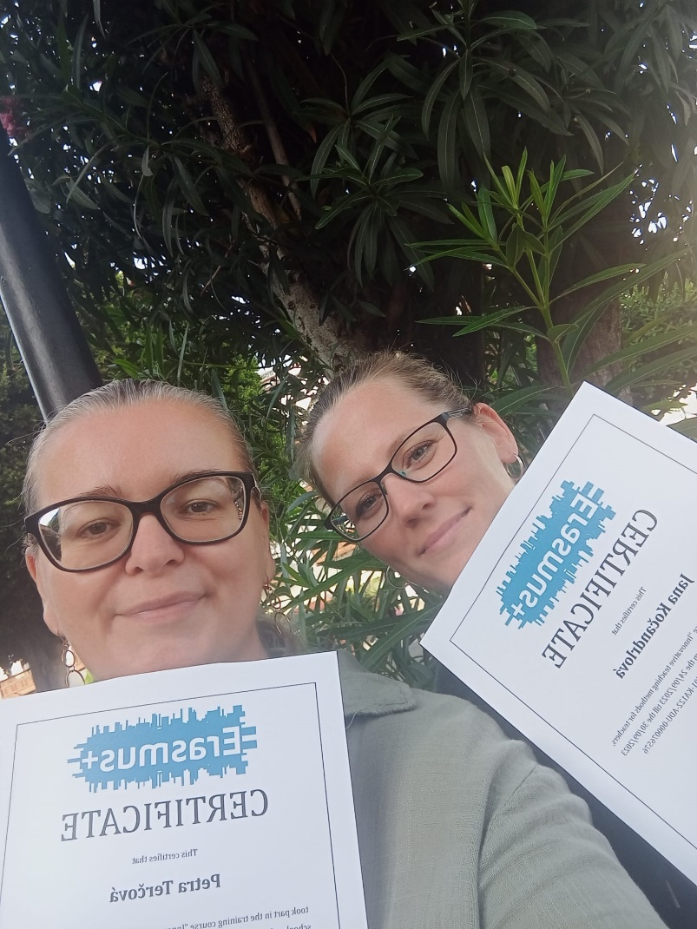
Děkujeme za pozornost
Bc. Petra Terčová, Ing. Jana Kočandrlová
Regionální vzdělávací a informační středisko, p.o.
tercova@revis-tachov.cz
kocandrlova@revis-tachov.cz

